Slide 1
- Солнышко, солнышко,
Мы твои лучи,
Быть людьми хорошими – ты нас научи!

Slide 3
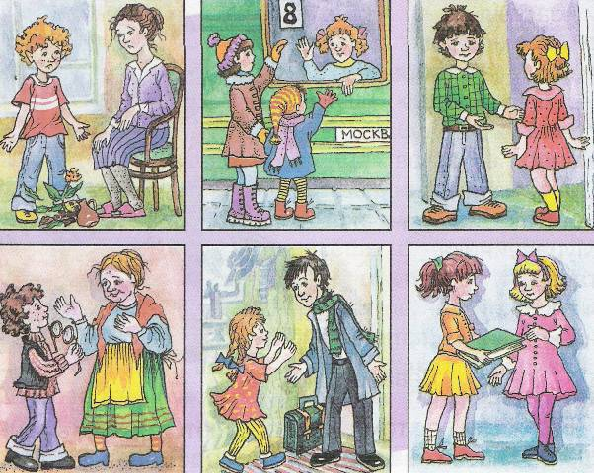

Slide 4
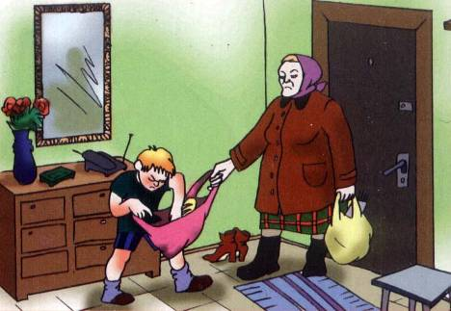
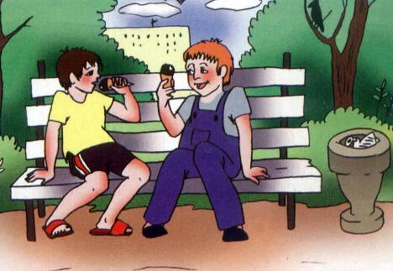
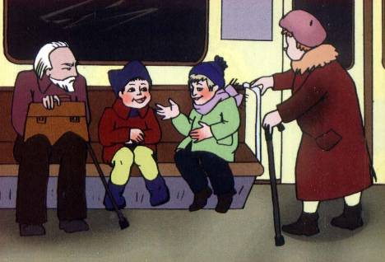
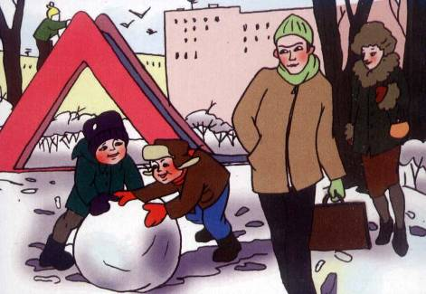
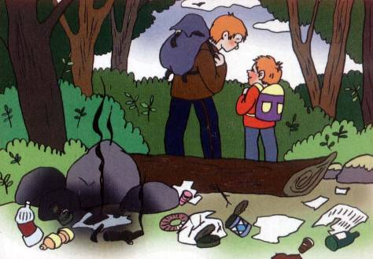
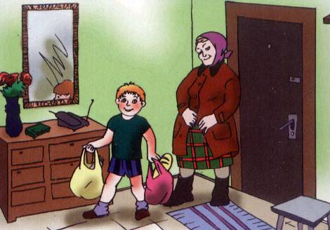
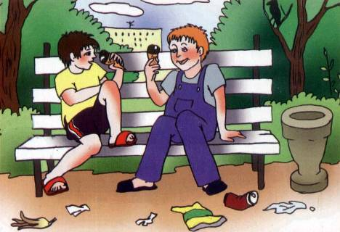
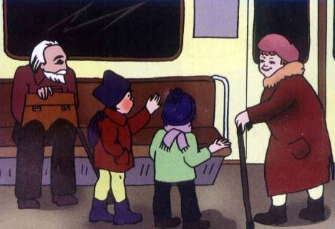
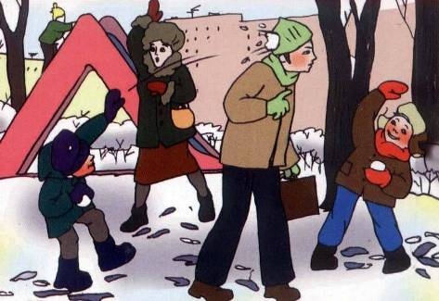
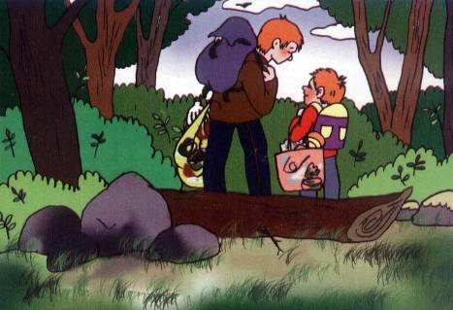
Кто поступает правильно?

Slide 5
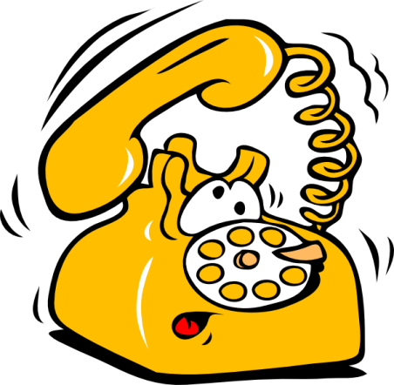
1. «Алло».
2. Приветствие.
3. Объяснение цели звонка –
собственно разговор.
4. Благодарность.
.
5. Прощание.

Slide 6
Пословицы о вежливости.
Вежливость открывает все двери.
Ничего не обходится так дёшево и не ценится так дорого, как вежливость.
В чужом доме не будь приметен, а будь приветлив.

Slide 9
До свидания

